Slide 1









Processamento de Nuvens de Pontos na Identificação de Artefatos Humanos Pictóricos em Abrigos Pré-Históricos
Gabriela Barion Vidal
Orientador: Prof. Dr. Marcelo Knorich Zuffo
1

Slide 2
Motivação
Parceria entre o Centro Interdisciplinar em Tecnologias Interativas (CITI) e o Museu
de Arqueologia e Etnologia (MAE)
Escassez de trabalhos de documentação de sítios de arte rupestre no Brasil
Desenvolver painéis bidimensionais de arte rupestre

Slide 3
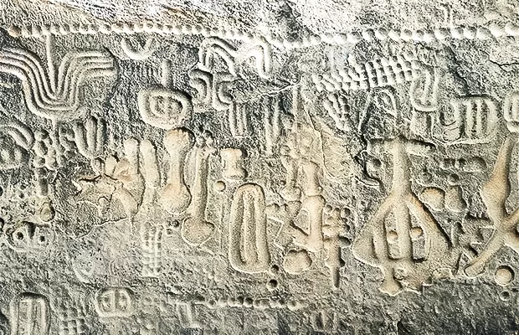
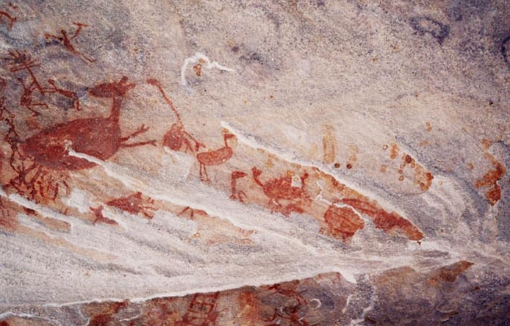
Tipos de arte rupestre
Petróglifo
Pictograma
Remoção de parte da rocha, criando nela sulcos de diversas espessuras
Diversas técnicas, como picoteamento, raspagem e alisamento
Adição de pigmentos ou outros materiais na rocha
2 Pedra do Ingá, Paraíba
3 Toca da Entrada do Baixão da Vaca, Piauí

Slide 4
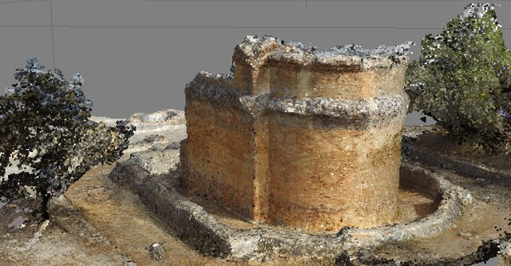
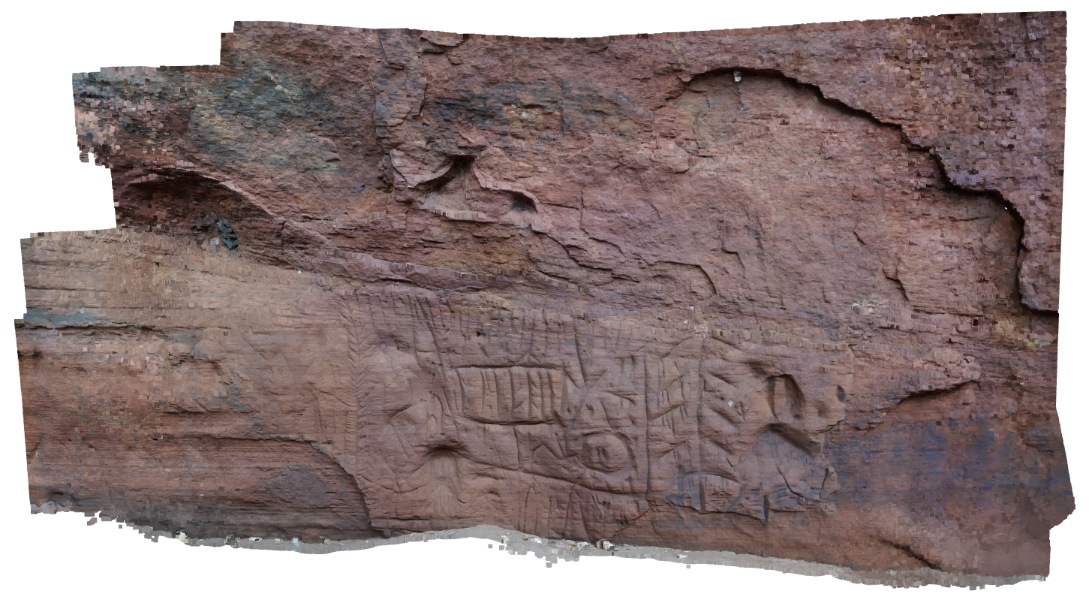
Nuvens de pontos
Maneira de representar tridimensionalmente estruturas e regiões
4 Ruínas Romanas de Milreu - 2016
Sítio arqueológico Pedra do Dioguinho - 2023

Slide 5
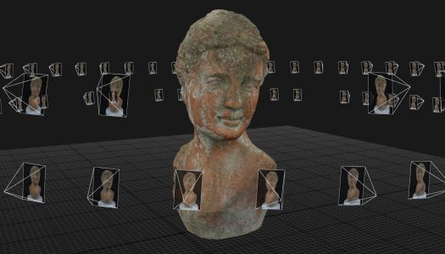
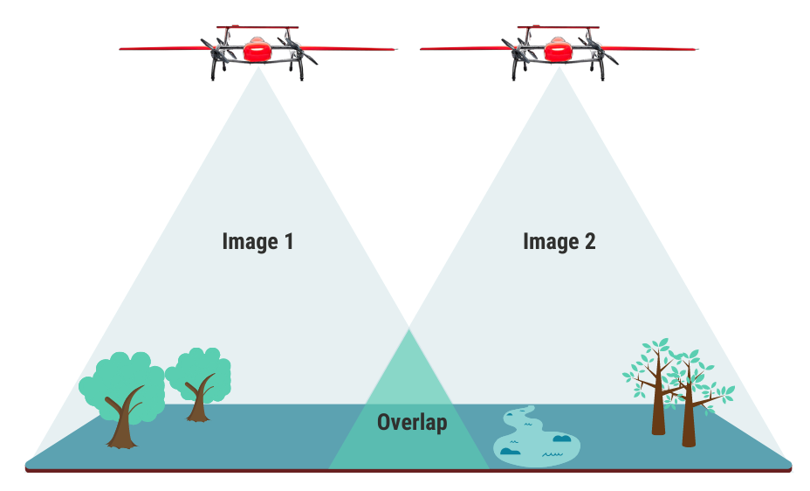
Equipamentos
Atualmente, pode-se utilizar diversos equipamentos para gerar nuvens de pontos.
O que diferencia cada equipamento é a forma de extração dos dados e qualidade da nuvem de ponto final.
5
Fotogrametria: utiliza diversas fotos tiradas do mesmo ambiente para construir o modelo 3D. Bem comum o uso de drones para esse processo
6

Slide 6
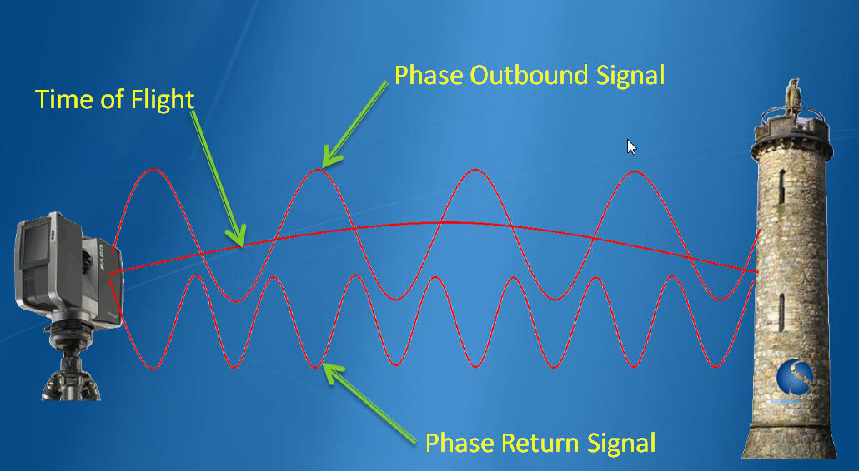
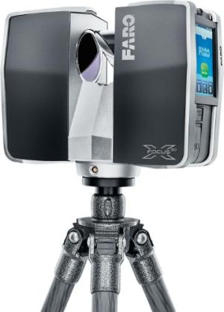
Equipamentos
Atualmente, pode-se utilizar diversos equipamentos para gerar nuvens de pontos.
O que diferencia cada equipamento é a forma de extração dos dados e qualidade da nuvem de ponto final.
7
Light Detection and
Ranging (LiDAR): o equipamento envia feixes de laser para o ambiente para gerar o modelo 3D.
8

Slide 7
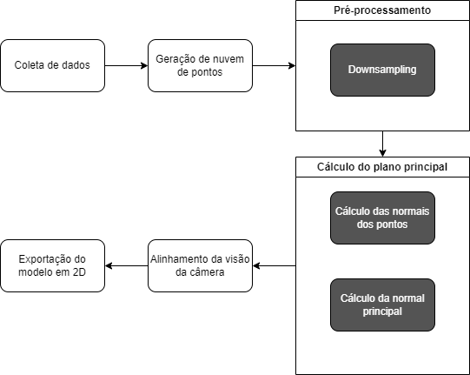
Metodologia

Slide 8
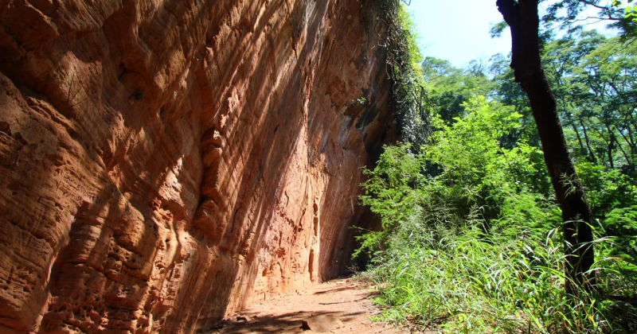
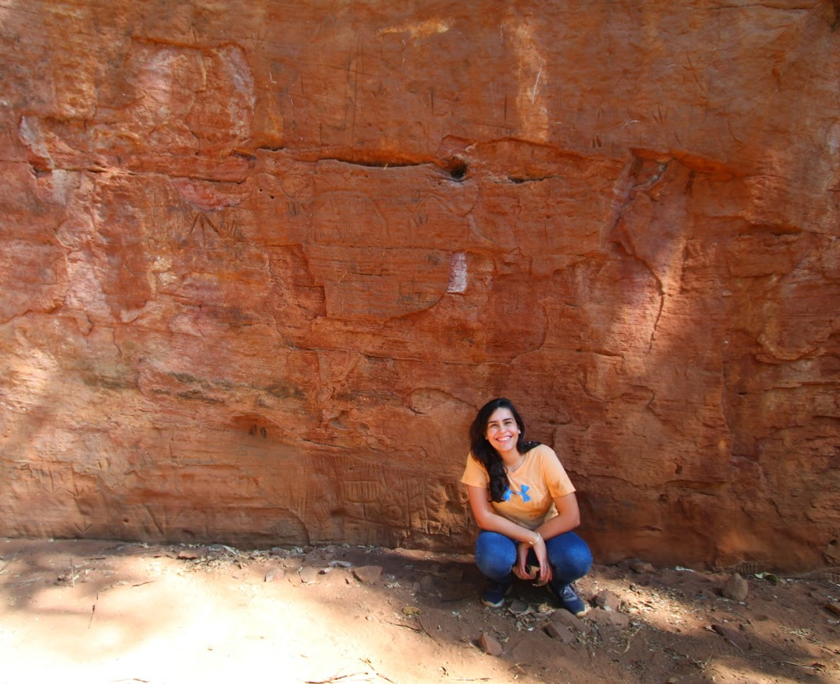
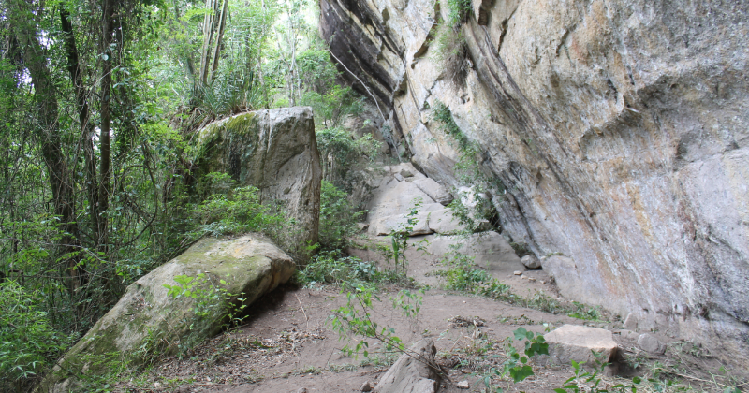
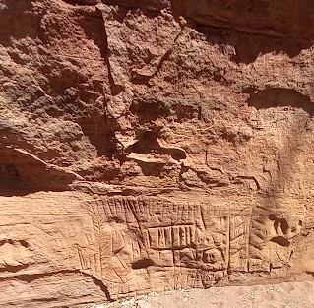
Coleta de Dados
Visita ao sítio arqueológico Pedra do Dioguinho, em Dourado - SP
Coleta dos dados utilizando um scanner do tipo LiDAR
Paredão com cerca de 48 m de comprimento e 10 m de altura
Escaneamento em 3 pontos diferentes da rocha
9
9
Foto: Marilia Perazzo/Arquivo Pessoal
Foto: Gabriela Barion Vidal/Arquivo Pessoal

Slide 9
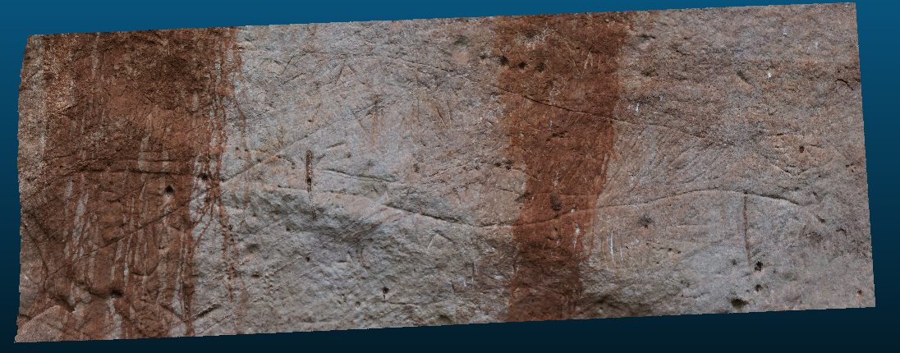

Slide 10
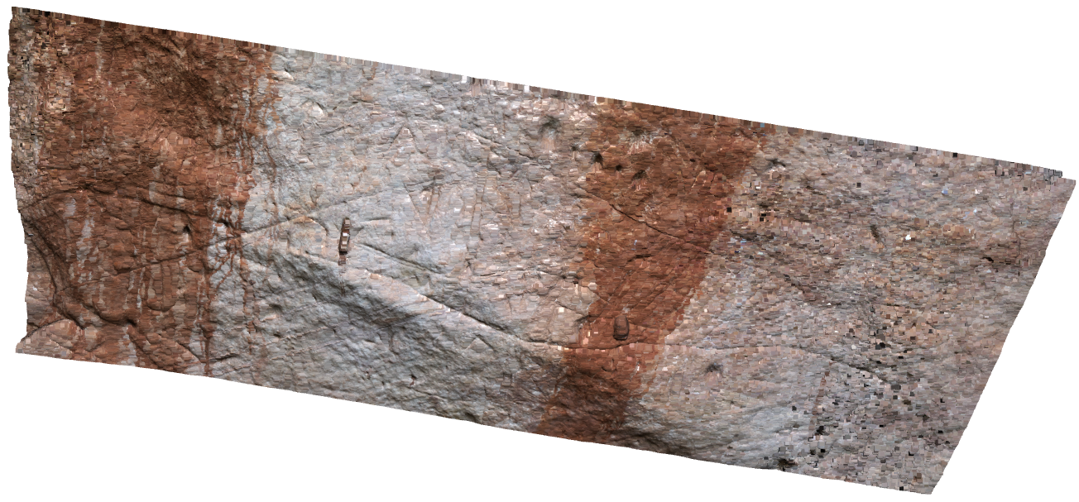
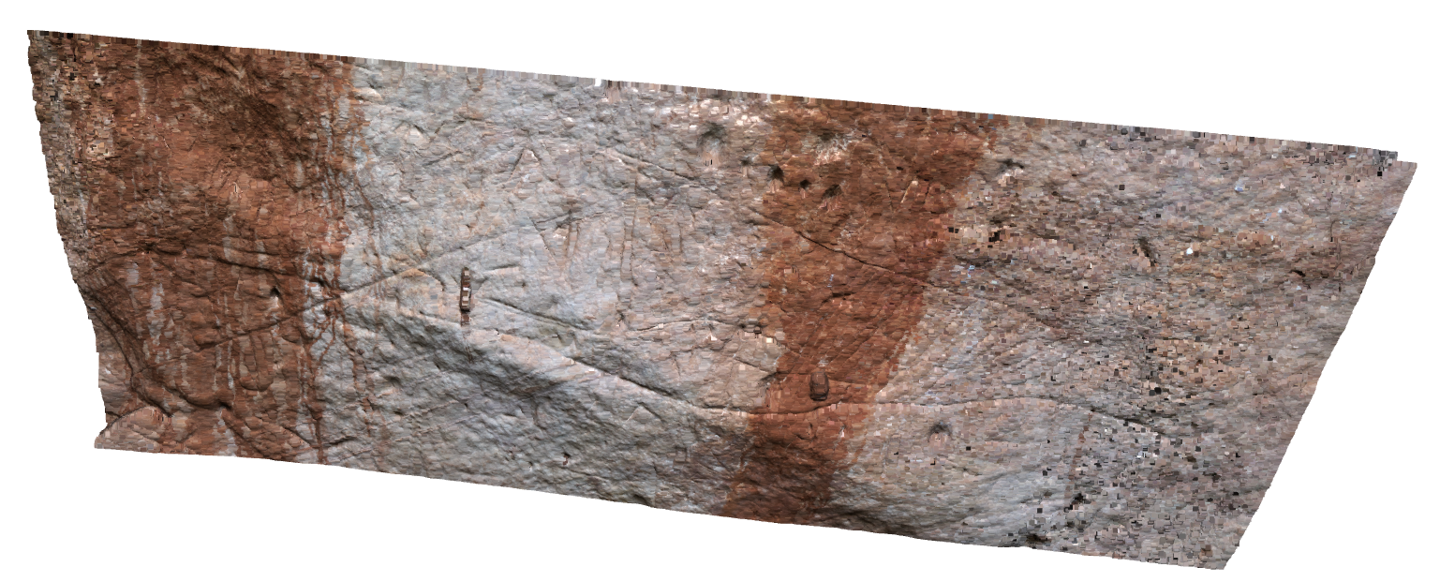
Pré-processamento
Todas as nuvens de ponto possuem uma quantidade de ruídos e outliers. Essa quantidade varia de acordo com os métodos e equipamentos utilizados na captura de dados e das propriedades da superfície escaneada (DAGHIGH et al., 2022).
Todas as nuvens de ponto possuem uma quantidade de ruídos e outliers. Essa quantidade varia de acordo com os métodos e equipamentos utilizados na captura de dados e das propriedades da superfície escaneada (DAGHIGH et al., 2022).
6.746.308 pontos
Diminuição de outliers
Redução do tempo de processamento sem perder muita qualidade
2.136.014 pontos

Slide 11


Extração das normais
estimate_normals(KDTreeSearchParamHybrid(raio))
normalize_normals()

Slide 12
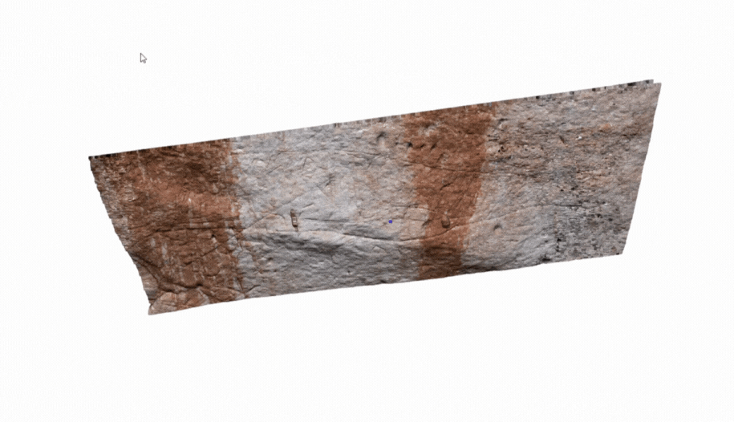
Cálculo da normal principal

Slide 13
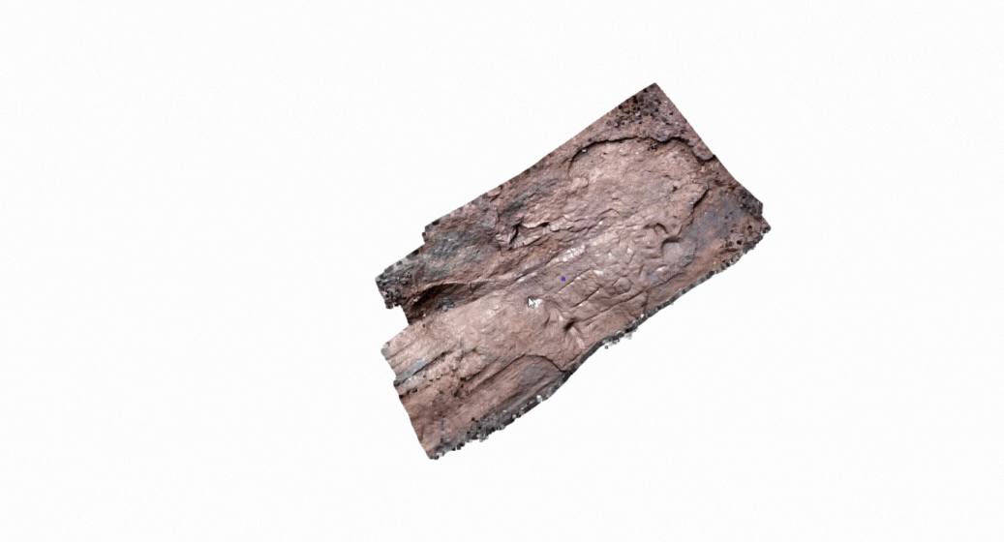
Cálculo da normal principal

Slide 14
Movimentação da câmera
look_at(look, position, orientation)
look
position
orientation
Coordenada xyz do ponto em que a câmera deverá olhar.
Ponto xyz central da nuvem de pontos;
A posição xyz em que a câmera deverá estar.
Projeção do ponto referente à extremidade da normal principal
Orientação da câmera nas coordenadas cartesianas.
O LiDAR gera os dados com orientação correta, assim, é garantido que a nuvem de pontos resultante esteja orientada com o eixo Z sendo a parte de cima da nuvem.

Slide 15
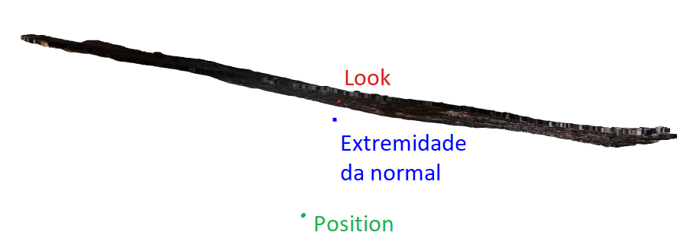
Movimentação da câmera

Slide 16
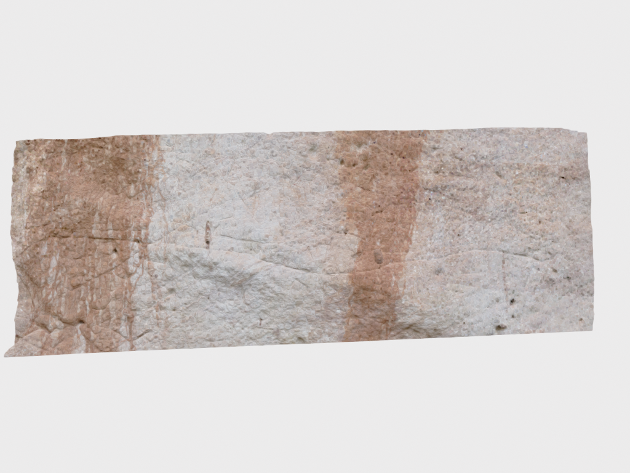

Slide 17
Comparação de bibliotecas

Slide 18
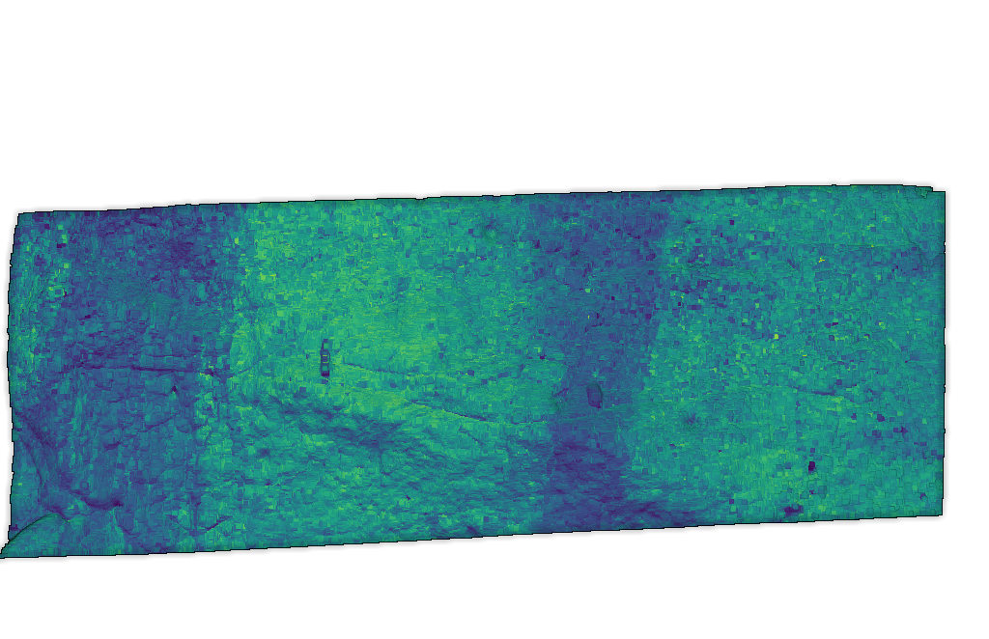
Comparação com outras bibliotecas
Open3D
PyVista
Qualidade boa
Boa velocidade de processamento
Nuvem de pontos com a coloração original
Pior qualidade da imagem
Tempo de processamento levemente mais lento
Nuvem de pontos com coloração artificial

Slide 19
Resultados

Slide 20
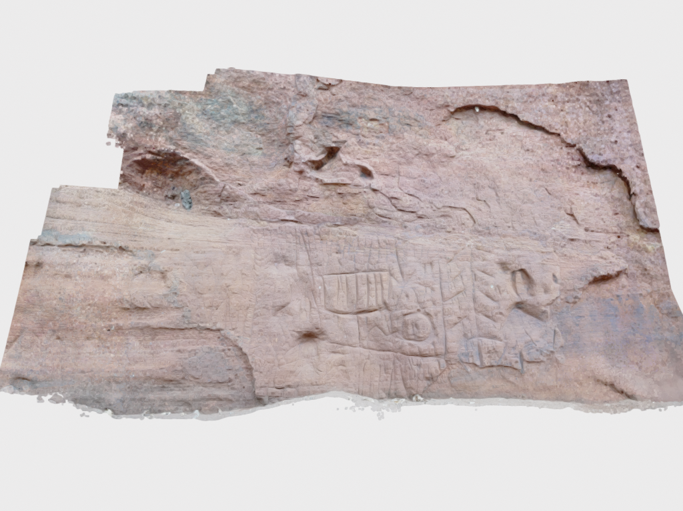
Resultados

Slide 21
Conclusões
Boa qualidade da imagem resultante, permitindo o uso do software para desenvolver painéis em outros sítios arqueológicos
O tempo de processamento dos dados foi bom
20.2 s para uma nuvem de pontos com mais de 6 milhões de pontos iniciais
Para nuvens de pontos maiores, o tempo de processamento irá aumentar, mas espera-se ainda conseguir um resultado bom

Slide 22
Contribuições
Desenvolvimento de um método semi automático de gerar painéis para divulgação e publicação de novos sítios arqueológicos que serão encontrados, principalmente no Brasil, pela equipe de pesquisadores do MAE

Slide 23
Referências
DAGHIGH, H.; TANNANT, D. D.; DAGHIGH, V.; LICHTI, D. D.; LINDENBERGH, R. A critical review of discontinuity plane extraction from 3D point cloud data of rock mass surfaces. Computers Geosciences, v. 169, p. 105241, 2022.

Slide 24
Referências de imagens
RAWPIXEL.COM; FREEPICK. Doodle boho esboço padrão de fundo vector. , [s.d.]. Disponível em: <https://br.freepik.com/vetores-gratis/doodle-boho-esboco-padrao-de-fundo-vector_33112172.htm#query=arte%20rupestre&position=41&from_view=search&track=ais&uuid=7ae7f750-6417-445b-b901-d54f23baae0e>. Acesso em: 4 dez. 2023
MOULIN, A. Pedra do Ingá: O mistério das imagens rupestres do interior da Paraíba. 31 jan. 2023. Disponível em: <https://www.penaestrada.blog.br/pedra-do-inga-misterio-no-interior-da-paraiba/>. Acesso em: 26 nov. 2023.
ARTE BRASILEIRA UTFPR. Arte Rupestre. 1 jun. 2012. Disponível em: <https://artebrasileirautfpr.wordpress.com/2012/06/01/arte-rupestre-no-brasil/>. Acesso em: 26 nov. 2023.
RODRIGUES, J. et al. 3D Modeling of the Milreu Roman Heritage with UAVs. jul. 2016. Disponível em: <https://www.researchgate.net/profile/Jp-Bernardes/publication/304190603/figure/fig4/AS:385206394605570@1468851769683/3D-point-cloud-of-the-temple-built-with-terrestrial-and-oblique-aerial-photos-taken-from_W640.jpg>. Acesso em: 24 nov. 2023.
LIEVENDAG, N. Updated for 2018: Realitycapture Review. 2018. Disponível em: <https://3dscanexpert.com/reviews/realitycapture-photogrammetry-software-review/>. Acesso em: 24 nov. 2023
Choosing the Right Technology: Lidar or Photogrammetry for Accurate Drone Surveying. RVS Land Surveyors, 21 abr. 2023. Disponível em: <https://www.rvslandsurveyors.com/lidar-or-photogrammetry>. Acesso em: 24 nov. 2023.
SURVTECH SOLUTIONS. How does Laser Scanning work?, [s.d.]. Acesso em: 24 nov. 2023.
LEONARDI, I. Faro lança novo laser scanner Focus3D X 130. 5 mar. 2014. Acesso em: 24 nov. 2023.
ALVES, E. Pré-história em São Paulo: mapa inédito mostra pontos de grafismos rupestres no Estado. 7 ago. 2023. Disponível em: <https://jornal.usp.br/universidade/pre-historia-em-sao-paulo-mapa-inedito-mostra-pontos-de-grafismos-rupestres-no-estado/>. Acesso em: 24 nov. 2023.

Slide 25

Obrigada!
Gabriela Barion Vidal
1

